Slide 1
リハサロン鳥越通信
Rehabilitation
令和４年
春号
（№70）
Letter ～手紙～
And Salon
祝 開設９周年
【不忍池辨天堂】
リハサロン鳥越は、４月で開設９周年を迎えました。
これも皆様のご愛顧の賜り物と、心より感謝申し上げます。
これからも、末永く皆様に愛されますよう
スタッフ一同努力してまいります。
宜しくお願い申し上げます。

Slide 2
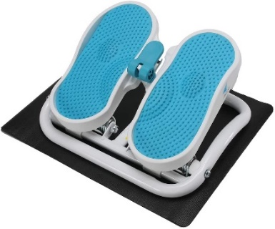
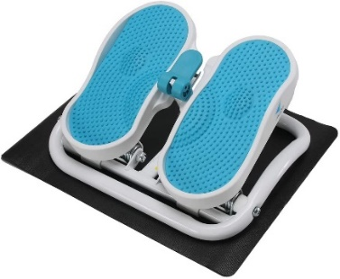
● ステッパー ●
足首の柔軟性に効果があり
膝から下の筋肉を強化し
つまずき予防にも効果的！
太もも、すね、ふくらはぎを鍛えて
春の公園を散歩しましょう！
介護保険事業所指定番号：1370603308
TEL:03-5823-4777
介護予防運動デイサービス
リハサロン鳥越
FAX:03-5823-4779
〒111-0054 東京都台東区鳥越1丁目27－８ マストライフ鳥越１Ｆ
HP
http://www.rehasalon.com
担当者：阿邊・古屋
mail
w-ito@sic-tky.com
株式会社

